Slide 1
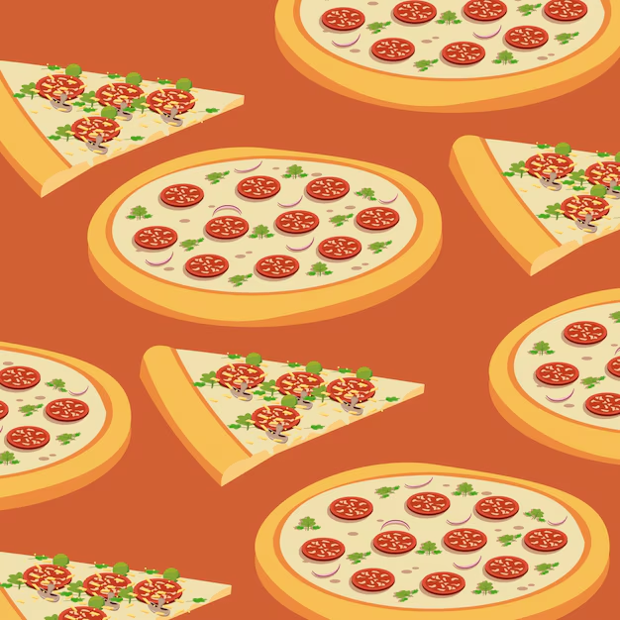
Аналитический дашборд пиццерии🍕
Период: 27 мая 2025 - 2 июня 2025
Ключевая цель: Увеличение выручки на 20% без привлечения нового трафика.

Slide 2
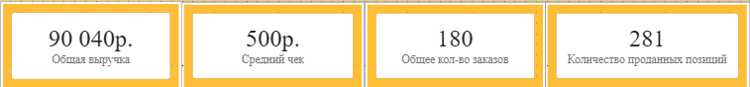
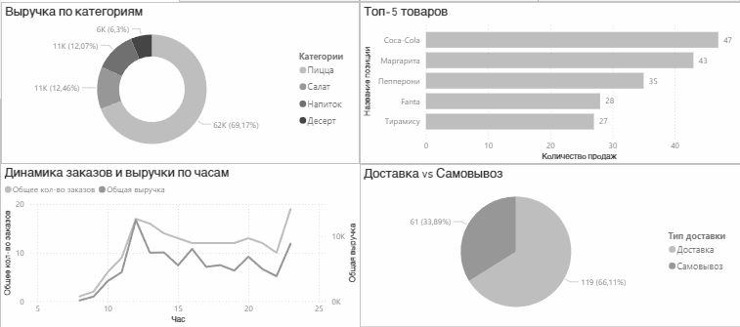
Ключевые показатели (KPI)
Общая выручка составила 90 040 рублей.
Средний чек — 500 рублей.
Всего оформлено 180 заказов, при этом продано 281 позиция. В среднем клиент заказывает 1.5-2 блюда (пицца + напиток).

Slide 3
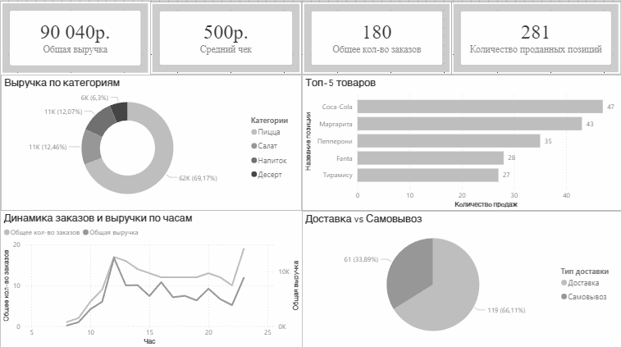
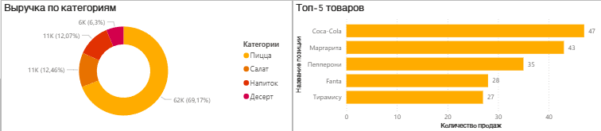
Товарная структура и хиты
Пицца — это “сердце” вашего бизнеса,которое приносит 69% выручки (62 000р.).
Салаты и десерты показывают низкую долю (6% и 12% - это «зона роста», их долю нужно искусственно поднимать.
Топ-3 блюда: «Маргарита», «Пепперони» и Coca-Cola.
Рекомендация: внедрить акцию Пицца + Десерт для повышения среднего чека.

Slide 4
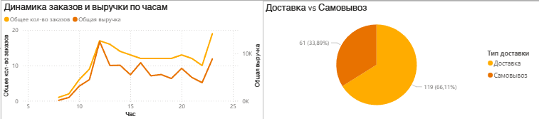
Логистика и каналы продаж
На основе почасового графика мы видим два ярко выраженных пика спроса:
Обеденный пик (12:00–14:00) — высокий спрос (до 17 заказов в час).
Ночной пик (23:00–00:00) — высокий спрос (до 19 заказов в час).
Днем стабильный поток клиентов — 12-13 заказов в час.
Инсайт: Утром (до 11:00) спрос минимален. Ночной пик говорит о том, что клиенты заказывают пиццу после вечеринок или поздних возвращений домой. Это отличная возможность для продвижения.

Slide 5
Логистика и каналы продаж
Аудитория предпочитает доставку — на нее приходится 66% заказов. Доставка – 119 Самовывоз – 61.
Это подтверждает, что курьерская служба — ключевой актив бизнеса, но требует вложений. Нужно разгружать курьеров в пик и мотивировать самовывоз. Рекомендация: Для балансировки спроса можно запустить промокод на 5-10% скидку при самовывозе, чтобы экономить на логистике.

Slide 6
Выводы и решения. Часть 1
Показатель | Значение | Статус
Общая выручка (май-июнь) | 90 040 руб. | ✅ Базовый уровень
Средний чек | 500 руб. | ✅ Хороший, но есть потенциал
Доля пиццы в выручке | 69% | 🔥 Ядро бизнеса
Доля доставки | 66% | 🛵 Ключевой канал
Пиковые часы | 12:00–14:00 и 22:00–00:00 | ⏰ Требуют усиления

Slide 7
Выводы и решения. Часть 2
Основной драйвер выручки — пицца, на которую приходится 69% всех продаж. Удержание качества и разнообразия пицц является критическим фактором для сохранения текущего уровня доходов.
Десерты и салаты занимают незначительную долю в структуре заказов — 6% и 12% соответственно. Комбинирование пиццы с десертом в рамках одной акции может повысить средний чек без привлечения новых клиентов.
Стимулирование самовывоза через скидки или бонусы способно снизить нагрузку на курьеров и повысить маржинальность заказа.
Обеденный пик указывает на необходимость усиления кухни в эти часы для сокращения времени ожидания. Ночной пик, напротив, открывает возможность для целевого продвижения — например, специального предложения для вечерней аудитории.

